Slide 1
Filosofia
Pré-socráticos: Pitágoras, Demócrito e Leucipo.
Professor Igor Alves

Slide 2
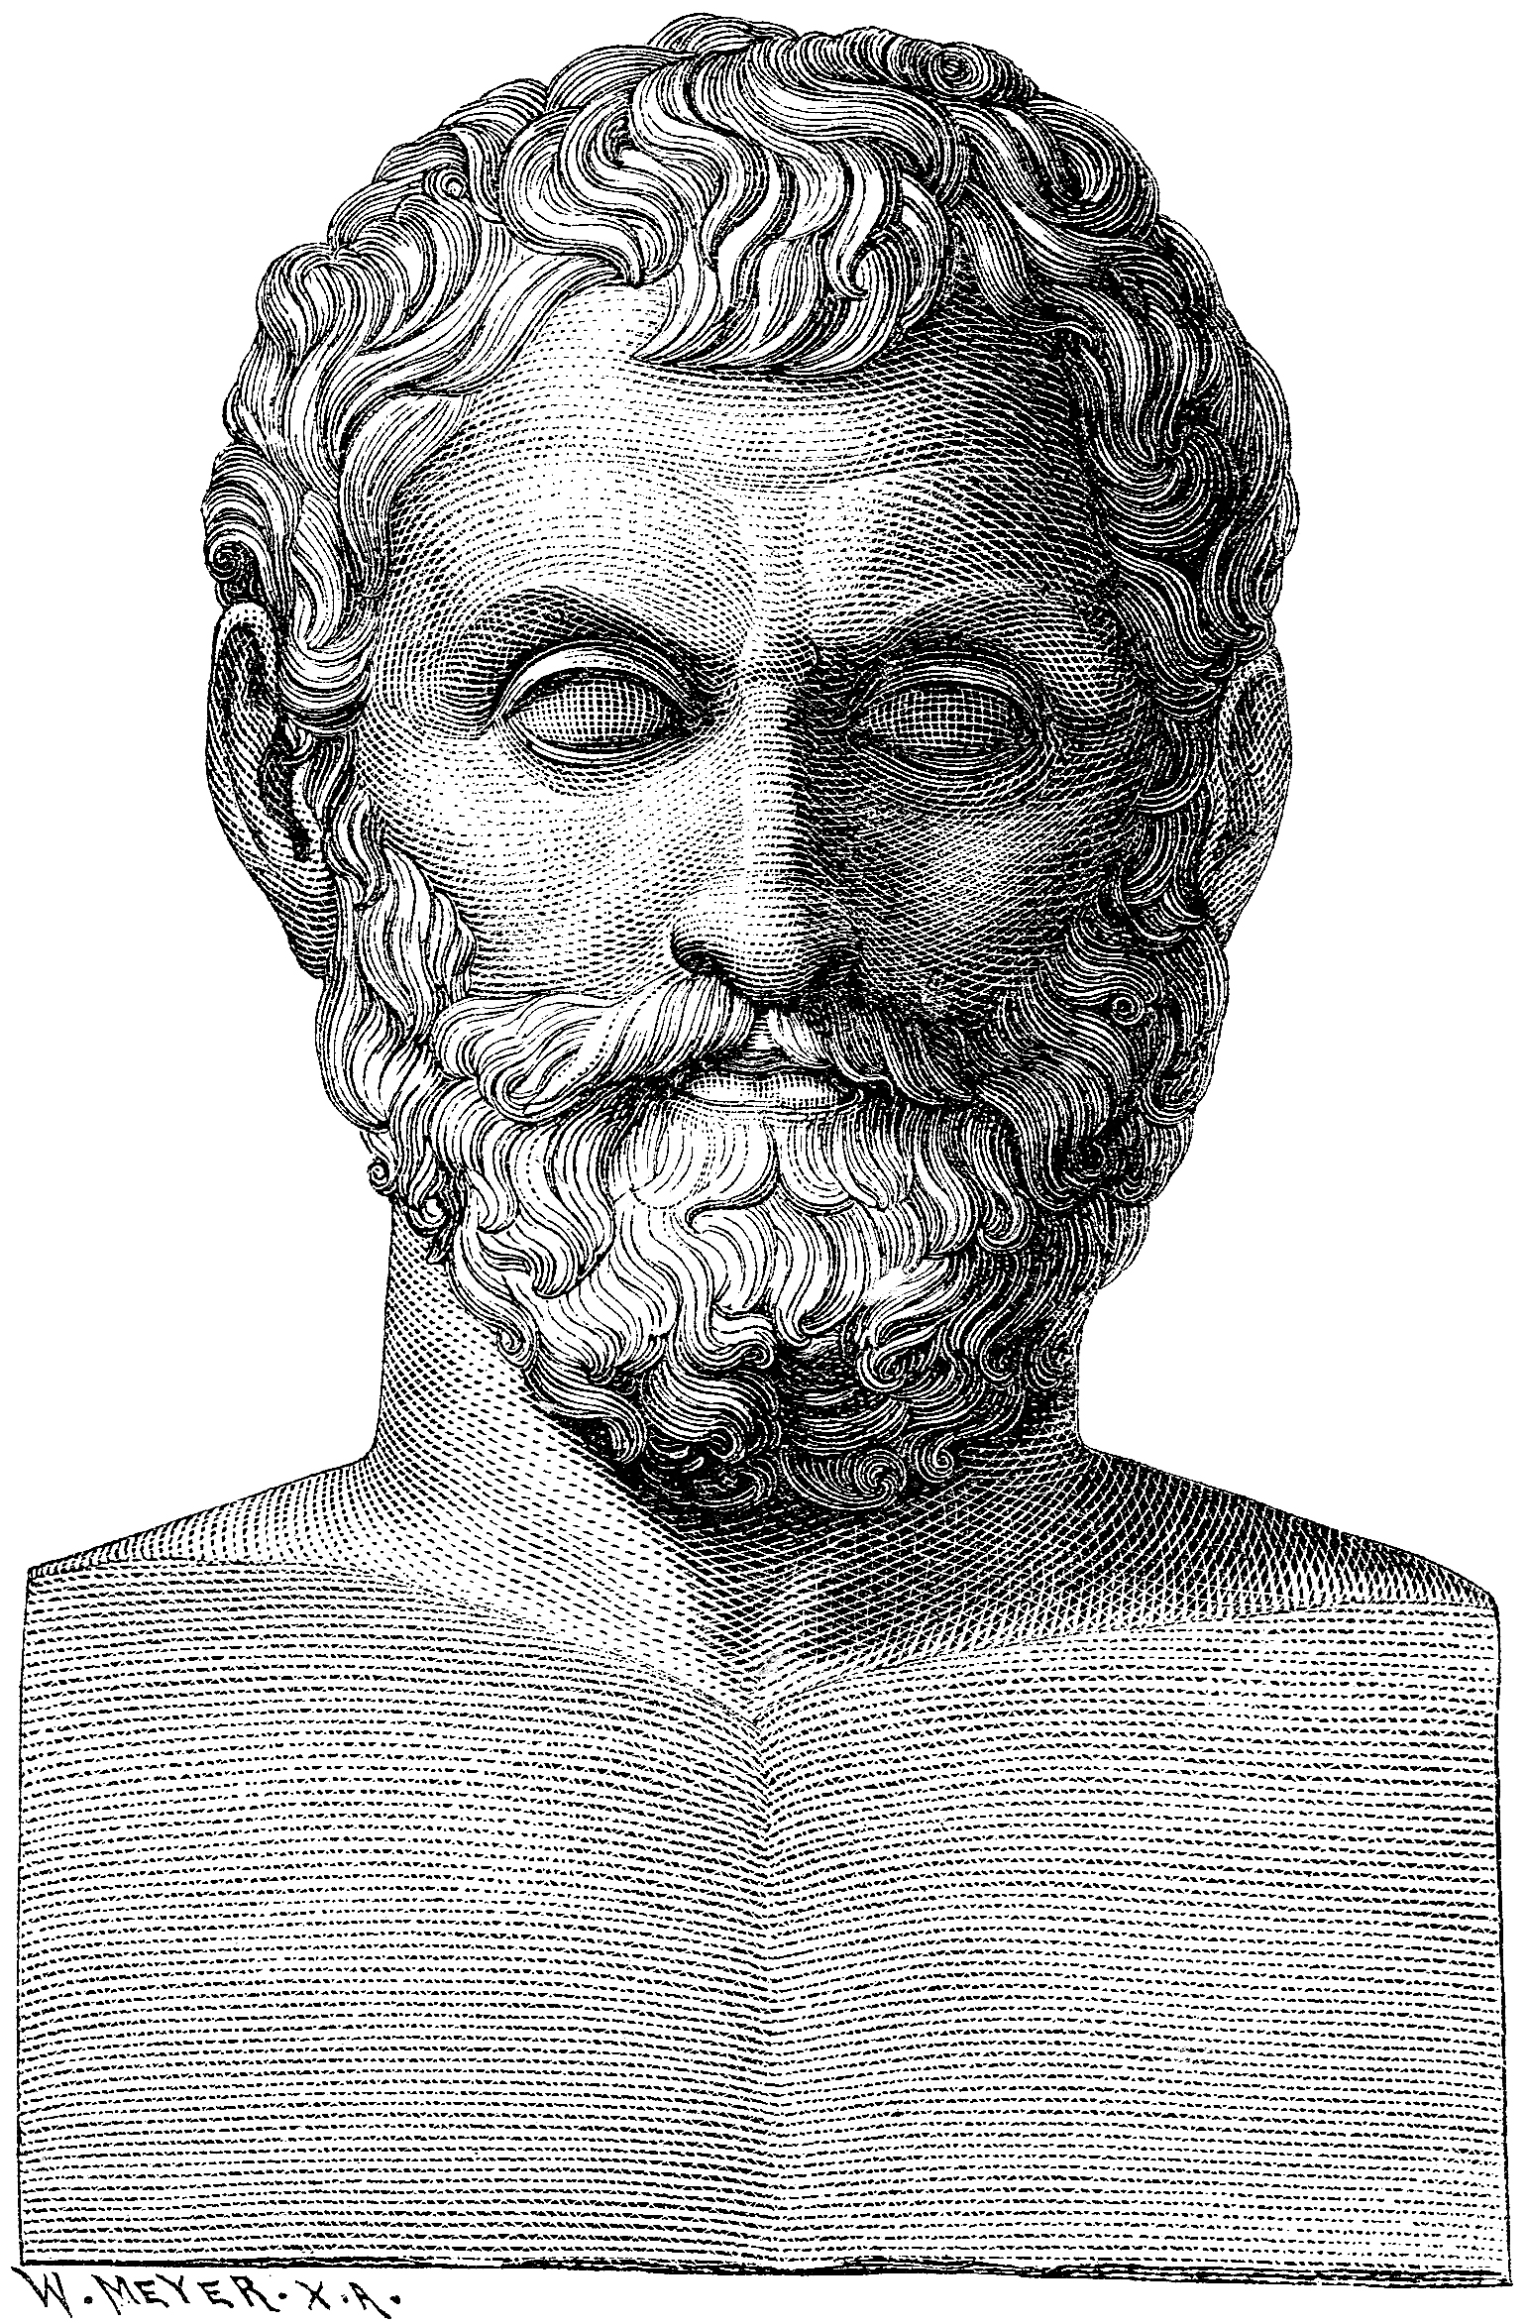
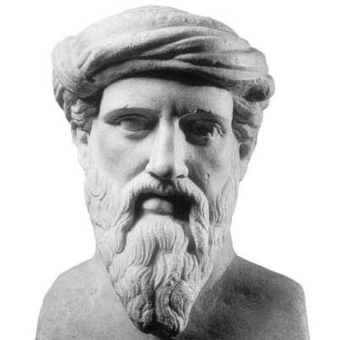
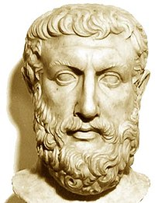
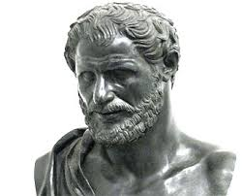
Período pré-socrático
O primeiro período da Filosofia grega é denominado como Pré-Socrático (pois seus representantes fizeram uma Filosofia diferente da que foi feita por Sócrates) ou Cosmológico (pois eles fizeram um tipo de cosmologia, que é uma maneira racional de entender a origem do Universo — cosmos, em grego — em oposição à visão mitológica). As características desse período são:
a necessidade de contrapor as ideias mitológicas acerca da origem do Universo;
a pluralidade de povos que compunha a região da Grécia Antiga;
o florescimento do comércio e da navegação;
o contato com povos egípcios e babilônicos.
Alguns dos filósofos pré-socráticos são:
Tales de Mileto
Pitágoras de Samos
Parmênides de Eleia
Demócrito de Abdera

Slide 3
Pitágoras de Samos
Pitágoras foi um filósofo, matemático, astrônomo e músico grego pré-socrático. Nasceu na ilha de Samos no ano aproximado de 570 a.C. e morreu, provavelmente, em 496 a.C.. Passou boa parte de sua vida na antiga região da Magna Grécia (atual território italiano) e lá fundou a sua escola filosófica.
Pitágoras, assim como os outros filósofos pré-socráticos, tentou apontar uma origem cosmológica, que enxerga no Universo uma organização ou codificação numérica essencial. Desse modo, ele atribuiu ao algarismo 1 (que representa a ideia de unidade e de ponto de partida) todo o começo do Universo. Para Pitágoras e seus seguidores, havia uma relação intrínseca entre a Música, a Matemática, a organização cosmológica pois todos esses elementos naturais eram, na visão pitagórica, regidos por ordens numéricas.

Slide 4
Teorema de Pitágoras
A filosofia de Pitágoras tinha por base a matemática, inclusive foi o responsável pelo surgimento dessa palavra.
O teorema de Pitágoras relaciona os lados do triangulo, provando que a soma do quadrado dos catetos é igual ao quadrado da hipotenusa, o que possibilitou a descoberta dos números irracionais e o surgimento do conceito de raiz quadrada através da aplicação do Teorema de Pitágoras a um triangulo cujos catetos possuíam valor 1

Slide 5
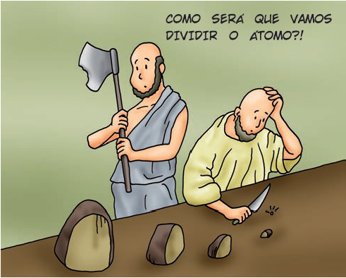
Demócrito e Leucipo
Durante os séculos VI a.C. em diante, os filósofos começaram se o universo era formado de uma única substância fundamental. Durante o século V a.C., dois filósofos de Abdera, na Grécia, Democrito e Leucipo, sugeriram que tudo era composto de partículas minúsculas, indivisíveis e imutáveis, que eles denominaram átomos (atomos é a palavra grega para o que não pode ser cortado).

Slide 6
A primeira teoria atômica
Há um espaço vazio entre os átomos, permitindo-lhes que se movam livremente;
Como se movem, podem colidir um com outro para formar novas disposições de átomos;
De modo que os objetos no mundo parecem mudar.
Os dois pensadores consideraram que há um número infinito desses átomos eternos, mas que o número de diferentes combinações aos quais eles podem se ajustar é finito. Isso explicaria o aparente número de fixo de diferentes substâncias existentes.

Slide 7
Leitura complementar obrigatória e exercícios
O livro da filosofia: Pitágoras. Página 26 a 29
O livro da filosofia: Demócrito e Leucipo. Página 35.
Exercícios no Google Forms.

